Slide 1

Projet Génie Logiciel 2
Soutenance Finale

Slide 2
Sommaire
Présentation du projet
Analyse UML
Développement

Slide 3

1. Présentation du projet
Logiciel de gestion de questionnaires
Créer un compte et un profil
Créer, modifier, supprimer un questionnaire
Questions fermées, numériques ou ouvertes
Récupérer les données sur R
Sessions de questionnaires

Slide 4
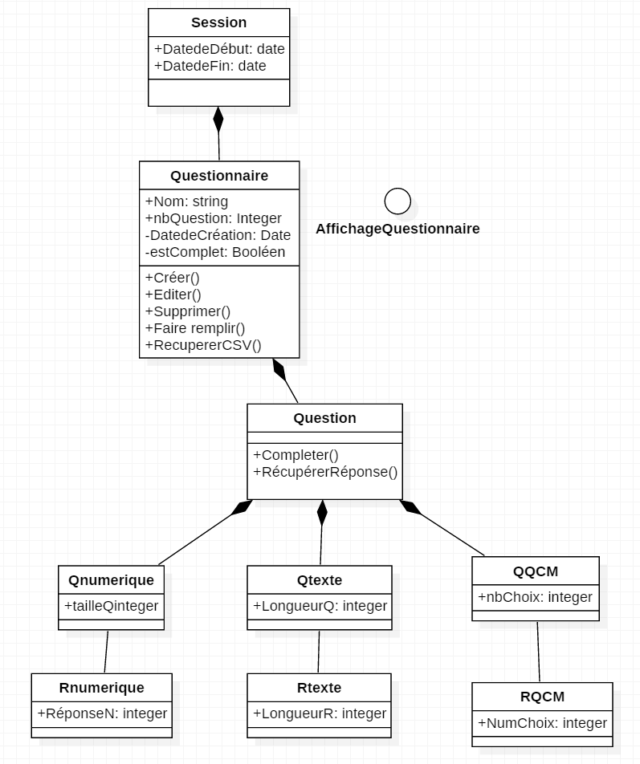
2. Analyse UML a. Diagramme de classes

Slide 5
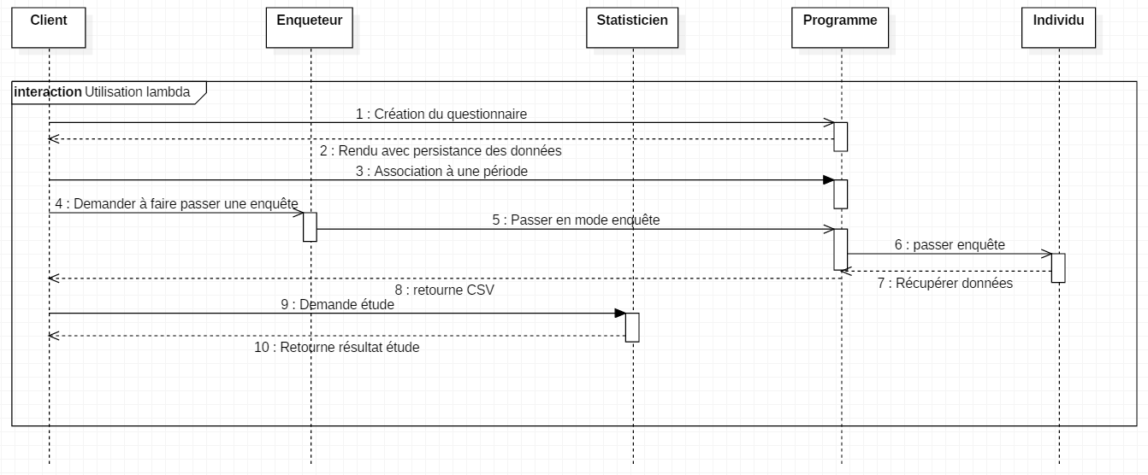
2. Analyse UML b. Diagramme de séquence
_______________________________________________________________________________________

Slide 6
2. Analyse UML c. Diagramme de cas d’utilisation
_______________________________________________________________________________________

Slide 7
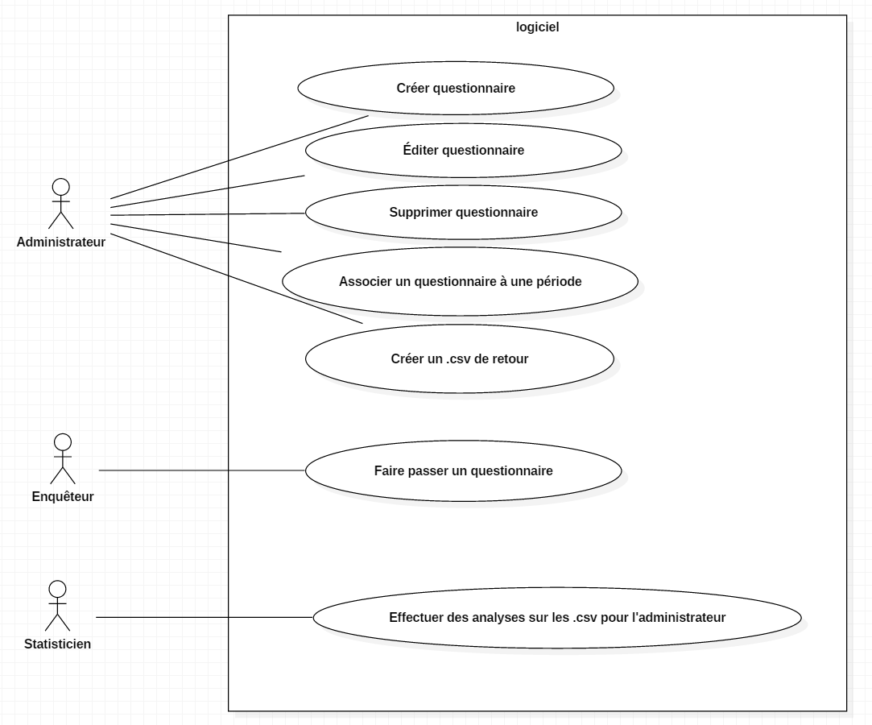

Slide 8
2. Analyse UML d. Diagramme d’états-transitions
_______________________________________________________________________________________

Slide 9
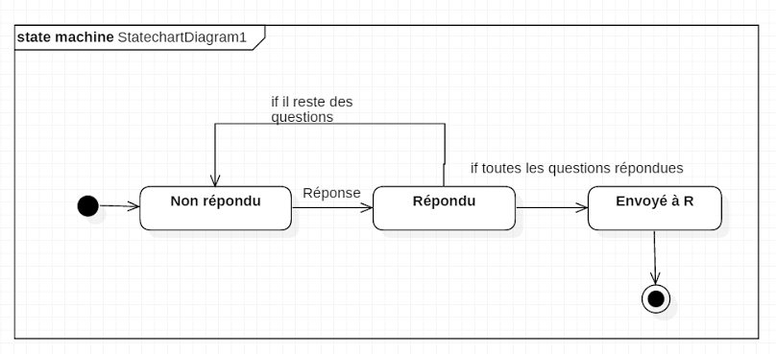
2. Analyse UML
d. Diagramme d’états-transitions

Slide 10
3. Développement a. compte Utilisateur
_______________________________________________________________________________________
Inscription
Connexion

Slide 11
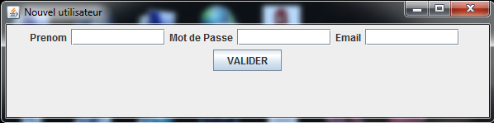
a. compte Utilisateur
Inscription
Email sert de clé pour la connexion

Slide 12
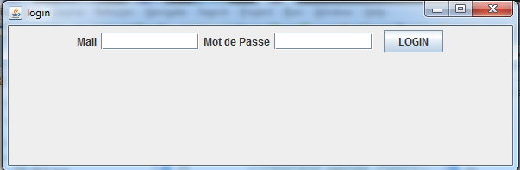
a. compte Utilisateur
Connexion
L’utilisateur devient Admin après sa connexion

Slide 13
3. Développement b. compte Administateur
_______________________________________________________________________________________

Slide 14
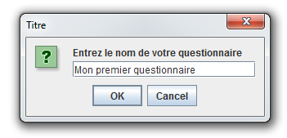
b. compte Admin
Création du questionnaire

Slide 15
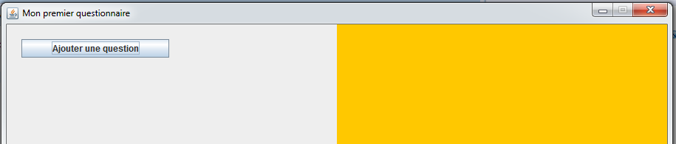
b. compte Admin
Création du questionnaire : Fenêtre de Création

Slide 16
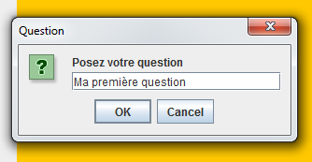
b. compte Admin
Création du questionnaire : Ajout des Questions
Chaque question peut être supprimée après sa création

Slide 17
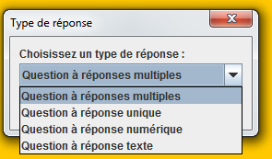
b. compte Admin
Création du questionnaire : Réponses
Chaque réponse peut être supprimée après sa création

Slide 18
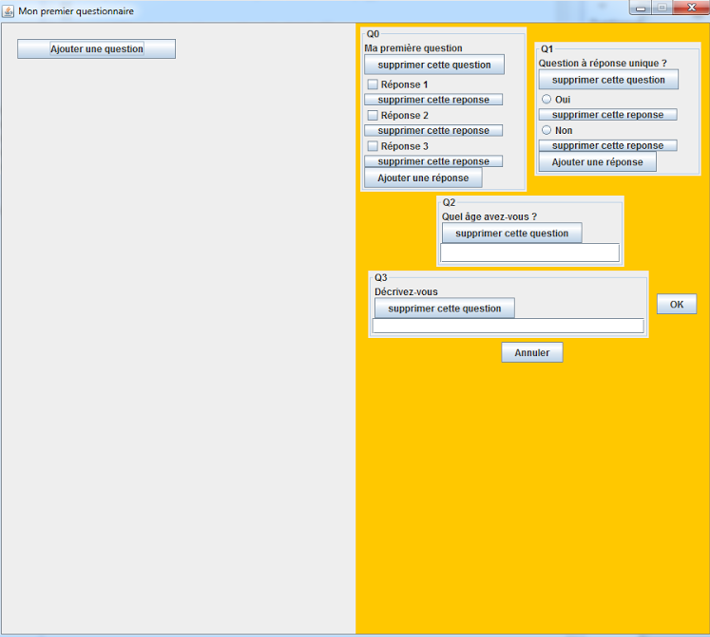
b. compte Admin
Création du
questionnaire :
Exemple

Slide 19
Conclusion
Problèmes de temps, manque de connaissance
Echec du projet

